Slide 1
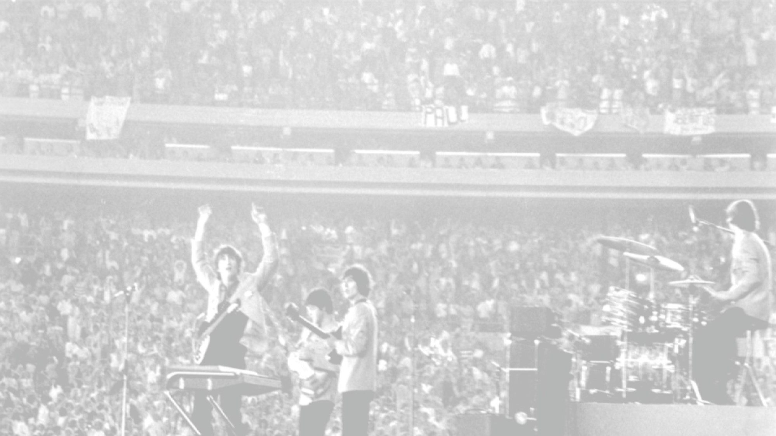
Note di storia
«Che colpa abbiamo noi»
I giovani verso la rivoluzione del ‘68
a cura di Nina Quarenghi

Slide 2
«Che colpa abbiamo noi»
La notte cade su di noi La pioggia cade su di noi La gente non sorride più Vediamo un mondo vecchio che Ci sta crollando addosso ormai Ma che colpa abbiamo noi
Sarà una bella società Fondata sulla libertà Però spiegateci perché Se non pensiamo come voi Ci disprezzate, come mai Ma che colpa abbiamo noi
E se noi non siamo come voi E se noi non siamo come voi E se noi non siamo come voi
Una ragione forse c'è E se non la sapete voi Oh ye E se non la sapete voi Ma che colpa abbiamo noi
Oh ye che colpa abbiamo noi Oh ye che colpa abbiamo noi

Slide 3
Il brano musicale racconta di…
«mondo vecchio», dove la «gente non sorride più» e un «voi» che limita la libertà di pensiero.
Il «noi» rappresenta i giovani, che sognano una società migliore, basata sulla libertà, e vogliono porre rimedio alla società triste, cupa e ingiusta creata da quel «voi» opprimente, cioè dal mondo degli adulti.
Siamo di fronte a una canzone che anticipa i temi della rivoluzione che esploderà di lì a qualche anno, passata alla storia con il nome di «Sessantotto», proprio perché scoppia in quel fatidico anno.
Un po’ in tutto il mondo, infatti, durante il 1968, i ragazzi si ribellano al sistema autoritario imposto dagli adulti nelle istituzioni, prime fra tutte la scuola e l’università, nelle famiglie e nella società civile. Le canzoni degli anni Sessanta, come questa, sono testimonianza di un modo di sentire dei giovani di quegli anni; ci fanno capire come anche la musica costituisse per loro un linguaggio comune per esprimersi, per sentirsi uniti, per combattere. Ci fanno anche comprendere che, come ogni rivoluzione, anche quella del Sessantotto non accadde dal nulla, ma fu l’epilogo esplosivo di un processo culturale lento avvenuto negli anni precedenti.
Questa canzone, del 1966, è di un gruppo musicale in voga in Italia negli anni Sessanta, i Rokes, i cui componenti (basso, chitarra, voce e batteria), pur essendo di nazionalità inglese, cantano in italiano le cover di brani americani. La melodia è tipicamente beat (il nome deriva dal verbo to beat=battere), cioè appartiene a quel genere musicale nato in Inghilterra negli anni Sessanta dal rock and roll, a cui si legano i Beatles delle origini.
Questo brano di musica leggera, dal ritmo ballabile in 4/4 e dalla melodia orecchiabile, ha una linea armonica che presenta delle curiosità: le strofe iniziano su un accordo che crea una certa tensione e lo mantengono fino al quarto verso, dove si vira su un improbabile accordo minore, che dà un senso di tristezza, e solo al sesto verso la melodia si “riposa” sull’accordo di tonica, proprio sulle parole “Che colpa abbiamo noi”. Anche il testo comunica qualcosa di molto lontano dalla serenità della musica leggera: c’è un conflitto, la forte contrapposizione tra un «noi», che si trova a vivere in un

Slide 4
Sono i «ribelli senza una causa», adorati dalle nuove generazioni, temuti dagli adulti.
Il mercato approfitta di questa successo, creando prodotti adatti ai giovani, per rispondere alle esigenze di questa nuova categoria di acquirenti.
La musica, nella formazione della nuova identità giovanile, ha un ruolo importantissimo: il rock and roll, dalla metà degli anni Cinquanta, il beat nel decennio successivo e, soprattutto, i Beatles, rappresentano il «linguaggio» comune dei teenagers. La musica veicola un nuovo modo di partecipare alla vita, di esprimere la propria personalità nel mondo, accomuna i giovani di tutte le categorie sociali, siano essi figli di artigiani, operai o professionisti.
Contemporaneamente al senso di gioia del sentirsi parte di una collettività, cresce nei giovani un malessere nei confronti delle ingiustizie e delle contraddizioni del mondo (imperialismo, razzismo, guerre…); i ragazzi vogliono esprimere le loro opinioni al pari degli adulti, ma questi non li capiscono e li zittiscono.
Questa miscela di energia collettiva e di disagio esplode nel Sessantotto in diverse parti del mondo, secondo modalità differenti, ma con una medesima colonna sonora, la musica degli anni Sessanta, e la comune volontà di lottare per un mondo migliore.
I giovani verso la rivoluzione del ‘68
Il mondo giovanile, come categoria sociale distinta da quelle dell’infanzia e degli adulti, non esiste prima degli anni Cinquanta, se non a livello anagrafico. Fino alla Seconda guerra mondiale si passa velocemente dall’essere bambini al venire considerati giovani adulti.
Le cose cambiano dopo la guerra: i nuovi nati negli anni della ricostruzione e del successivo boom economico, una volta conclusa l’età dell’infanzia, si trovano a crescere in una situazione diversa rispetto alle generazioni che li hanno preceduti: non conoscono la guerra, godono di una maggiore disponibilità economica, molti di loro possono continuare gli studi, respirano un clima di grandi trasformazioni sociali ed economiche, che loro stessi contribuiscono a creare.
Cominciano a essere identificati, prima negli Stati Uniti, poi in Europa, con il termine di teenagers; in Italia sono, più semplicemente, i «giovani». Hanno modelli di riferimento che provengono dal mondo della musica e del cinema, come Elvis Presley o James Dean, che lanciano nuove mode, sia a livello estetico (abbigliamento, acconciatura) che comportamentale.

Slide 5
Possibile mappa concettuale per tesina pluridisciplinare
ED. MUSICALE: rock and roll, beat, Beatles
GEOGRAFIA: Stati Uniti, Vietnam, Messico
TECNOLOGIA: Forme di energia pulita
ED. ARTISTICA:
Pop Art
STORIA: i giovani verso la Rivoluzione del Sessantotto
SCIENZE: Fenomeni elettrici e magnetici
LETTERATURA: Bob Dylan (Nobel per la Letteratura)
LINGUE: testi di canzoni anni Sessanta
ED. FISICA: Ritmo e coordinazione motoria
Notes:
5

